Slide 1
e-Procurement
e-Notification en e-Tendering

Slide 2
Voordelen voor ondernemingen
GRATIS platform
Eén uniek platform in België
waarop alle* opdrachten en opdrachtdocumenten gratis en rechtstreeks beschikbaar worden gemaakt
om zich kenbaar te maken aan aanbestedende overheden (visitekaartjes)
waarop Q&A sessies worden georganiseerd
voor het indienen van offertes
voor het invullen van het Uniform Europees Aanbestedingsdocument
* : Alle opdrachten boven de publicatiedrempel
Gestandaardiseerd. Sneller. Transparanter. Met minder fouten!

Slide 3
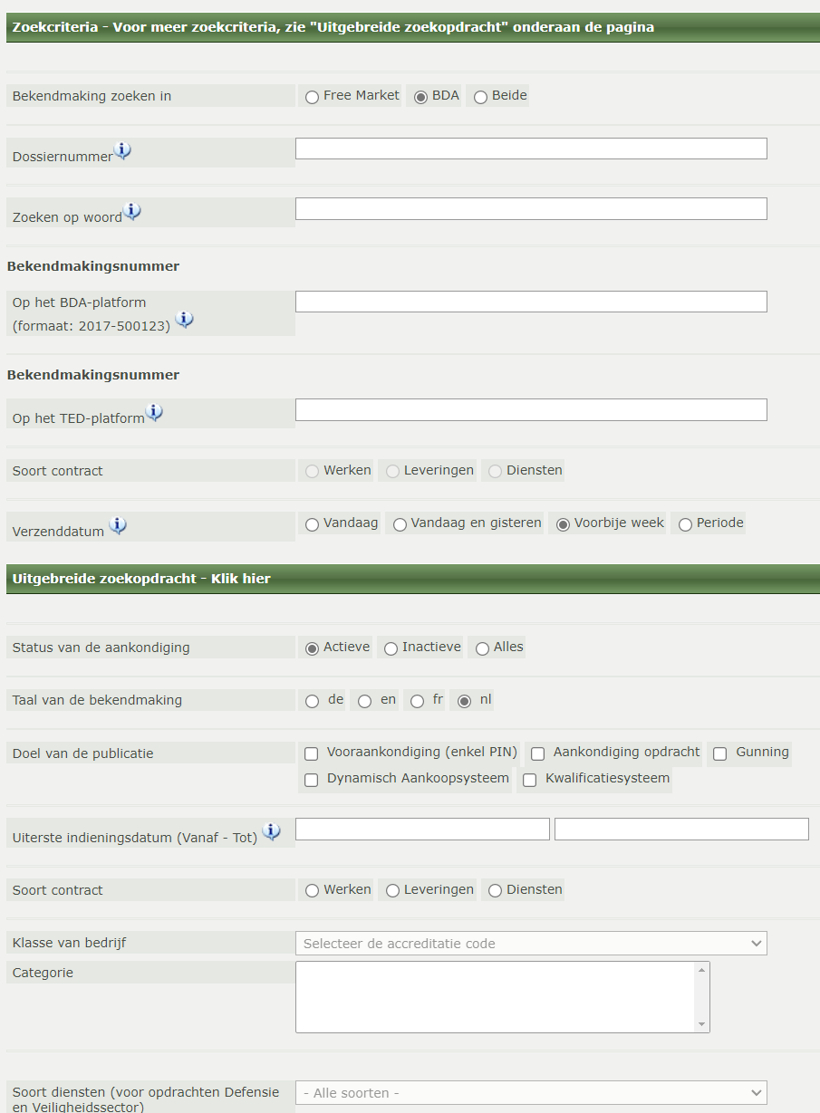
Opdrachten vinden
“Als ondernemer zoek ik nieuwe opportuniteiten
in alle gepubliceerde opdrachten in België”
Zoeken
in tekst
op referentienummers
op categorie (CPV)
op geografische locatie (NUTS)
op organisatie(s)
…
Snel. Zonder registratie. Meerdere criteria. Alle aanbestedende overheden.

Slide 4
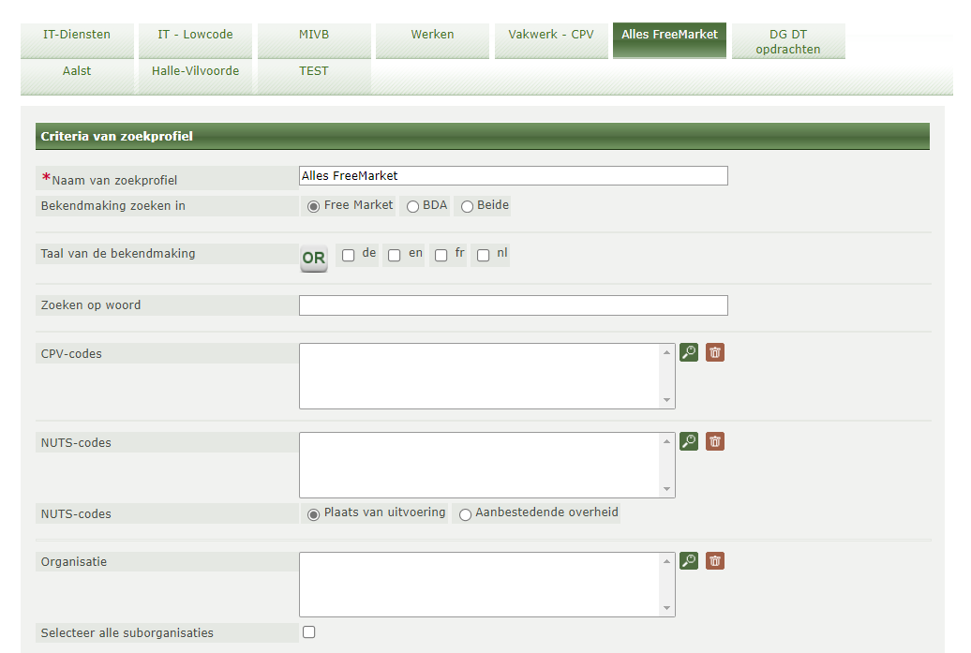
Zoekprofielen vastleggen
“Als ondernemer bewaar ik mijn zoekopdrachten
zodat ik ze kan hergebruiken”
Snelle registratie. Efficiënt.

Slide 5
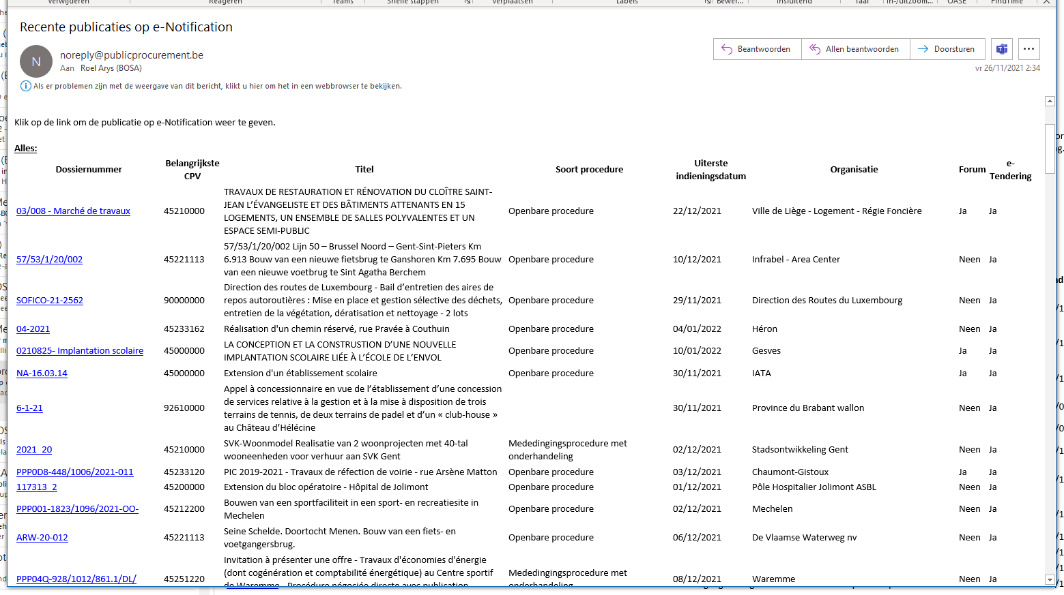
Opdrachten ontvangen
“Als ondernemer overloop ik
elke ochtend
mogelijke opportuniteiten
die aan mijn profiel
beantwoorden”
Dag na publicatie. Overzichtelijk. Meteen de belangrijkste info.

Slide 6
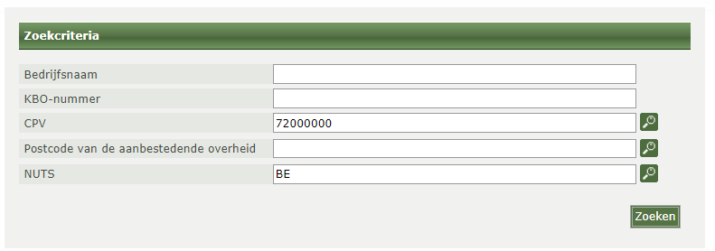
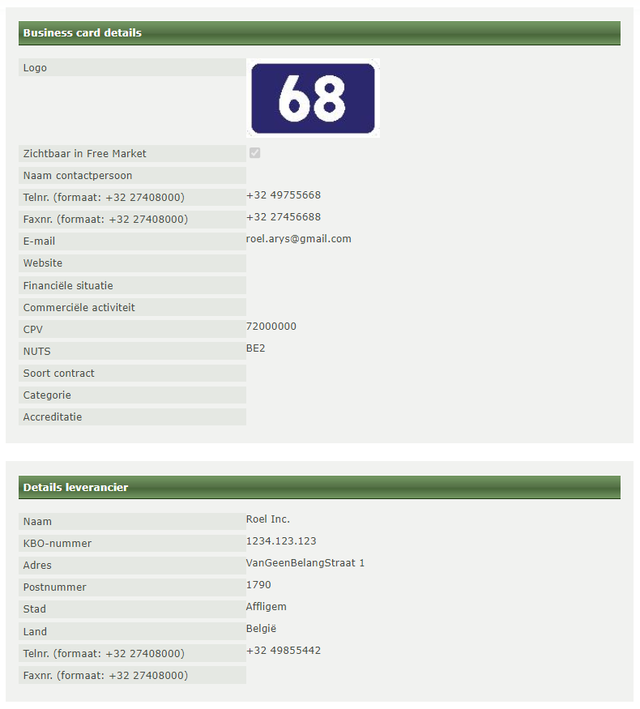
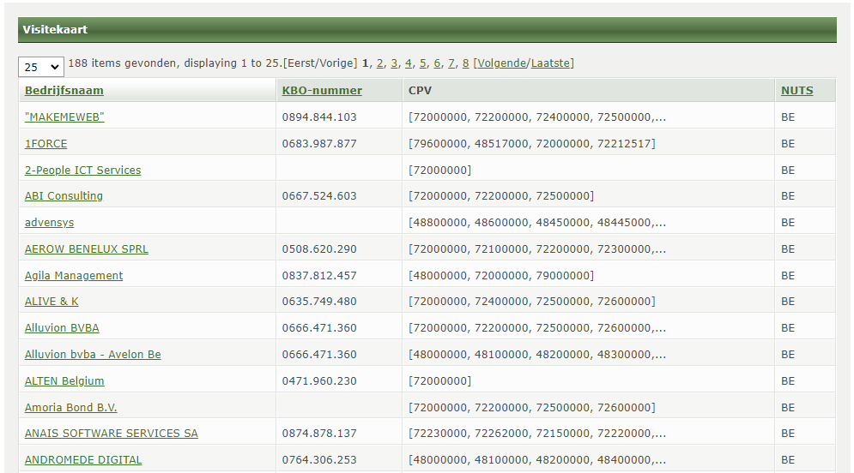
Business cards
“Als aanbestedende overheid vind ik ondernemingen terug door het zoeken in business cards”
“Als ondernemer maak ik me bekend
bij de overheid
door het registreren van mijn business card”
Transparanter. Nieuwe klanten & ondernemingen vinden.

Slide 7
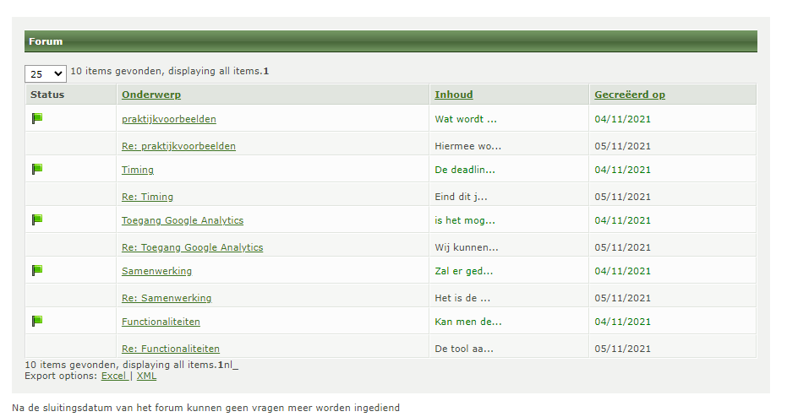
Q&A
“Als aanbestedende overheid kan ik vragen m.b.t. de
opdracht centraal ontvangen en het antwoord erop
meteen kenbaar maken aan iedereen”
“Als onderneming zie ik meteen alle antwoorden van de andere inschrijvers en kan ik zelf vragen stellen aan de aanbestedende overheid”
Geen verplaatsingen. Geen mondelinge communicatie. Transparanter. Sneller!

Slide 8
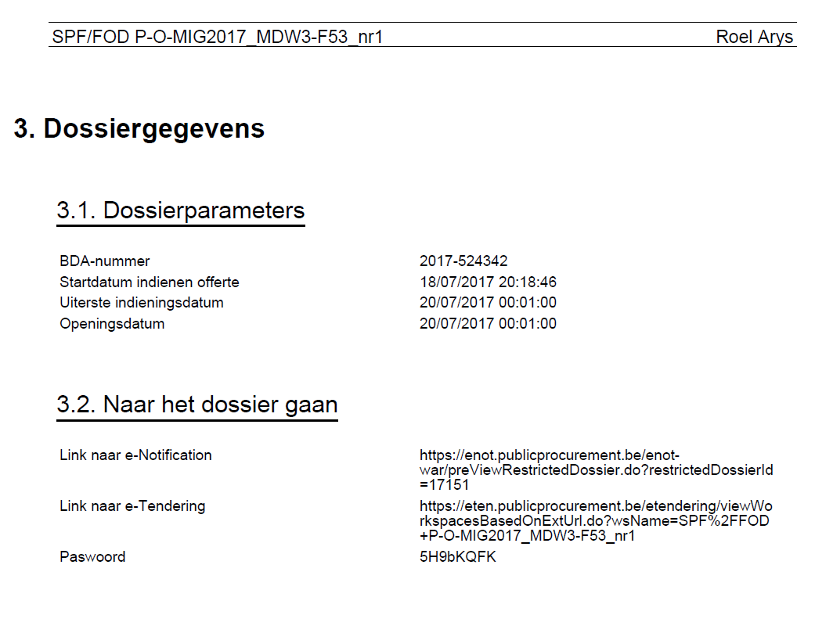
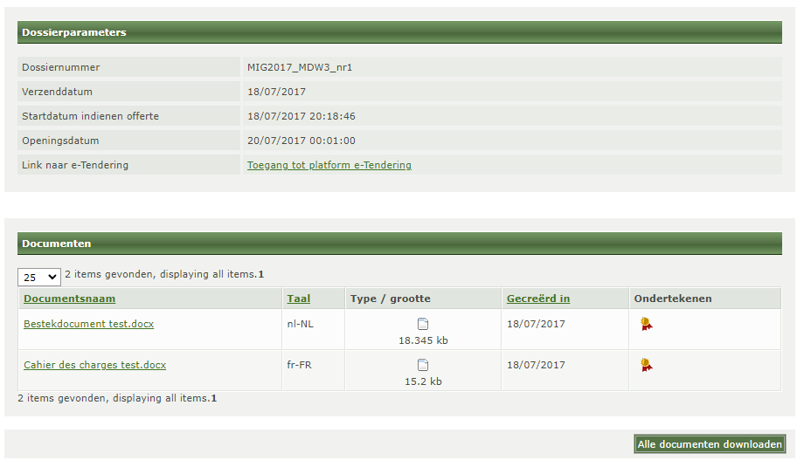
Aanvragen tot indienen van offertes
“Als aanbestedende overheid nodig ik ondernemingen
uit om een offerte in te dienen en maak ik meteen de
opdrachtdocumenten over”
“Als onderneming word ik via email uitgenodigd, krijg ik meteen toegang tot de opdrachtdocumenten en kan ik eenvoudig mijn offerte elektronisch indienen”
Papierloos. Sneller. Transparanter.

Slide 9
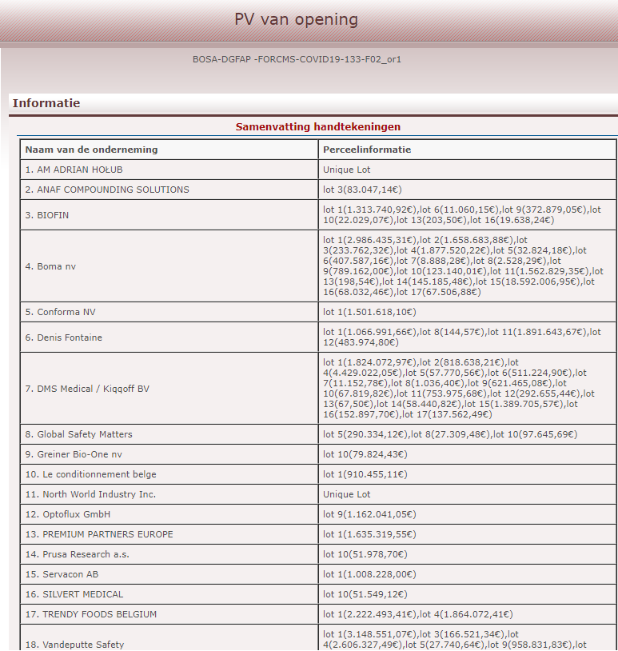
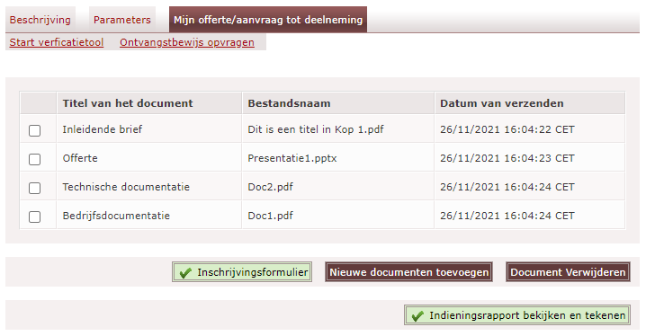
Offertes elektronisch indienen en openen
“Als onderneming dien ik op éénzelfde manier mijn offertes in voor alle aanbestedende overheden en dit op snelle en efficiënte wijze”
“Als aanbestedende overheid ontvang ik offertes in een digitale kluis en open ik deze conform de regelgeving”
Papierloos. Sneller. Transparanter. Vanop elke locatie.

Slide 10
5.500 aanbestedende overheden
25.000 gebruikers binnen de overheid
110.000 gebruikers binnen de bedrijfswereld
28.000 aankondigingen per jaar
6.500 offertes per maand
9 op 10 antwoorden binnen 1 werkdag
Notes:
Met deze slide wil ik nog enkele kerngegevens meegeven. Zo zijn er vandaag meer dan 5.500 aanbestedende overheden actief op het platform. Deze worden vertegenwoordigd door 25.000 aankopers. Zij publiceren elk jaar zo’n TODO opdrachten op het platform.
Aan de andere kant zijn er 110.000 geregistreerd op het platform waarvoor elke dag zo’n TODO offertes of aanvragen tot deelname worden ingediend . Hiervoor ontvangen we gemiddeld TODO offertes.
Al deze gebruikers kunnen onze helpdesk rechtstreeks contacteren. Deze slaagt er trouwens in om bijna 9 op de 10 tickets binnen de werkdag te behandelen.

Slide 11
Meer info?
www.publicprocurement.be
e.proc@publicprocurement.be
02 740 80 00

